Slide 1
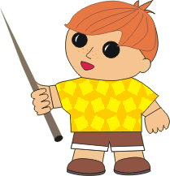
ЗАЧЕМ ДРУГИЕ
ЧЛЕНЫ ПРЕДЛОЖЕНИЯ?
РУССКИЙ ЯЗЫК, 3 КЛАСС
УМК «ГАРМОНИЯ»
МАРЧЕНКО Е.В.

Slide 2
СОСТАВЬ ПРЕДЛОЖЕНИЕ. ПОДЧЕРКНИ ОСНОВУ ПРЕДЛОЖЕНИЯ.
УКАЖИ:
Ч.Р., П., Чис.
Ч.Р., Вр., ЧИС.

Slide 3
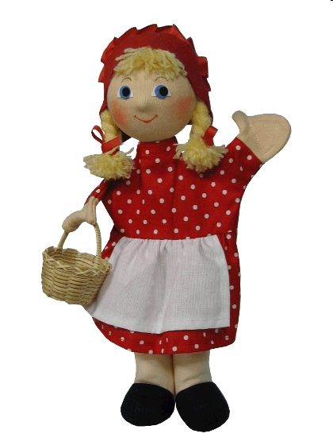
бабушке.
Мама
отправила
к
Красную
шапочку

Slide 4
Сущ., И.п., Ед.ч.
Гл., П.в., Ед.ч.
Мама отправила Красную шапочку к бабушке.

Slide 5
ИСПРАВЬ ОШИБКИ:
ГАРОХ КОРТОФИЛ
РИДИЗКА СМАРОДЕНА
СУБОТА ПАМИДОР
ЦИПЛЁНОК ФИВРАЛЬ

Slide 6
ПРОВЕРЬ:
ГОРОХ КАРТОФЕЛЬ
РЕДИСКА СМОРОДИНА
СУББОТА ПОМИДОР
ЦЫПЛЁНОК ФЕВРАЛЬ

Slide 7
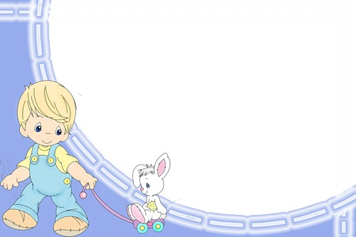
СРАВНИ ПРЕДЛОЖЕНИЯ:
МАЛЬЧИК ИГРАЛ.
МАЛЬЧИК ИГРАЛ С БЕЛЫМ ЗАЙЦЕМ.
МАЛЬЧИК ИГРАЛ С БЕЛЫМ, ПУШИСТЫМ ЗАЙЦЕМ.

Slide 8
ВЫВОД:
ПРЕДЛОЖЕНИЯ МОГУТ СОСТОЯТЬ ТОЛЬКО
ИЗ ГЛАВНЫХ ЧЛЕНОВ
МАЛЬЧИК ИГРАЛ.
ПРЕДЛОЖЕНИЯ МОГУТ СОСТОЯТЬ ИЗ ГЛАВНЫХ ЧЛЕНОВ И ДРУГИХ ЧЛЕНОВ ПРЕДЛОЖНИЯ, КОТОРЫЕ ДЕЛАЮТ МЫСЛЬ ПОЛНЕЕ, ТОЧНЕЕ.
МАЛЬЧИК ИГРАЛ С БЕЛЫМ ЗАЙЦЕМ.
МАЛЬЧИК ИГРАЛ С БЕЛЫМ, ПУШИСТЫМ ЗАЙЦЕМ.

Slide 9
ЗАПОМНИ:
ЧАЩЕ ВСЕГО, ЧТОБЫ МЫСЛЬ БЫЛА ПОЛНЕЕ, ТОЧНЕЕ, ОСНОВУ РАСПРОСТРАНЯЮТ , ДОБАВЛЯЯ ДРУГИЕ ЧЛЕНЫ ПРЕДЛОЖЕНИЯ. ИХ НАЗВАЛИ ВТОРОСТЕПЕННЫЕ.
МАЛЬЧИК ИГРАЛ С БЕЛЫМ ЗАЙЦЕМ.

Slide 10
ЗАПОМНИ:
ПРЕДЛОЖЕНИЯ, В КОТОРЫХ КРОМЕ ГЛАВНЫХ ЧЛЕНОВ, ЕСТЬ И ВТОРОСТЕПЕННЫЕ, НАЗЫВАЮТ РАСПРОСТРАНЁННЫЕ:
МАЛЬЧИК ИГРАЛ С БЕЛЫМ ЗАЙЦЕМ.
ПРЕДЛОЖЕНИЕ ИЗ ОДНИХ ГЛАВНЫХ ЧЛЕНОВ- НЕРАСПРОСТРАНЁННЫЕ:
МАЛЬЧИК ИГРАЛ.

